Slide 1
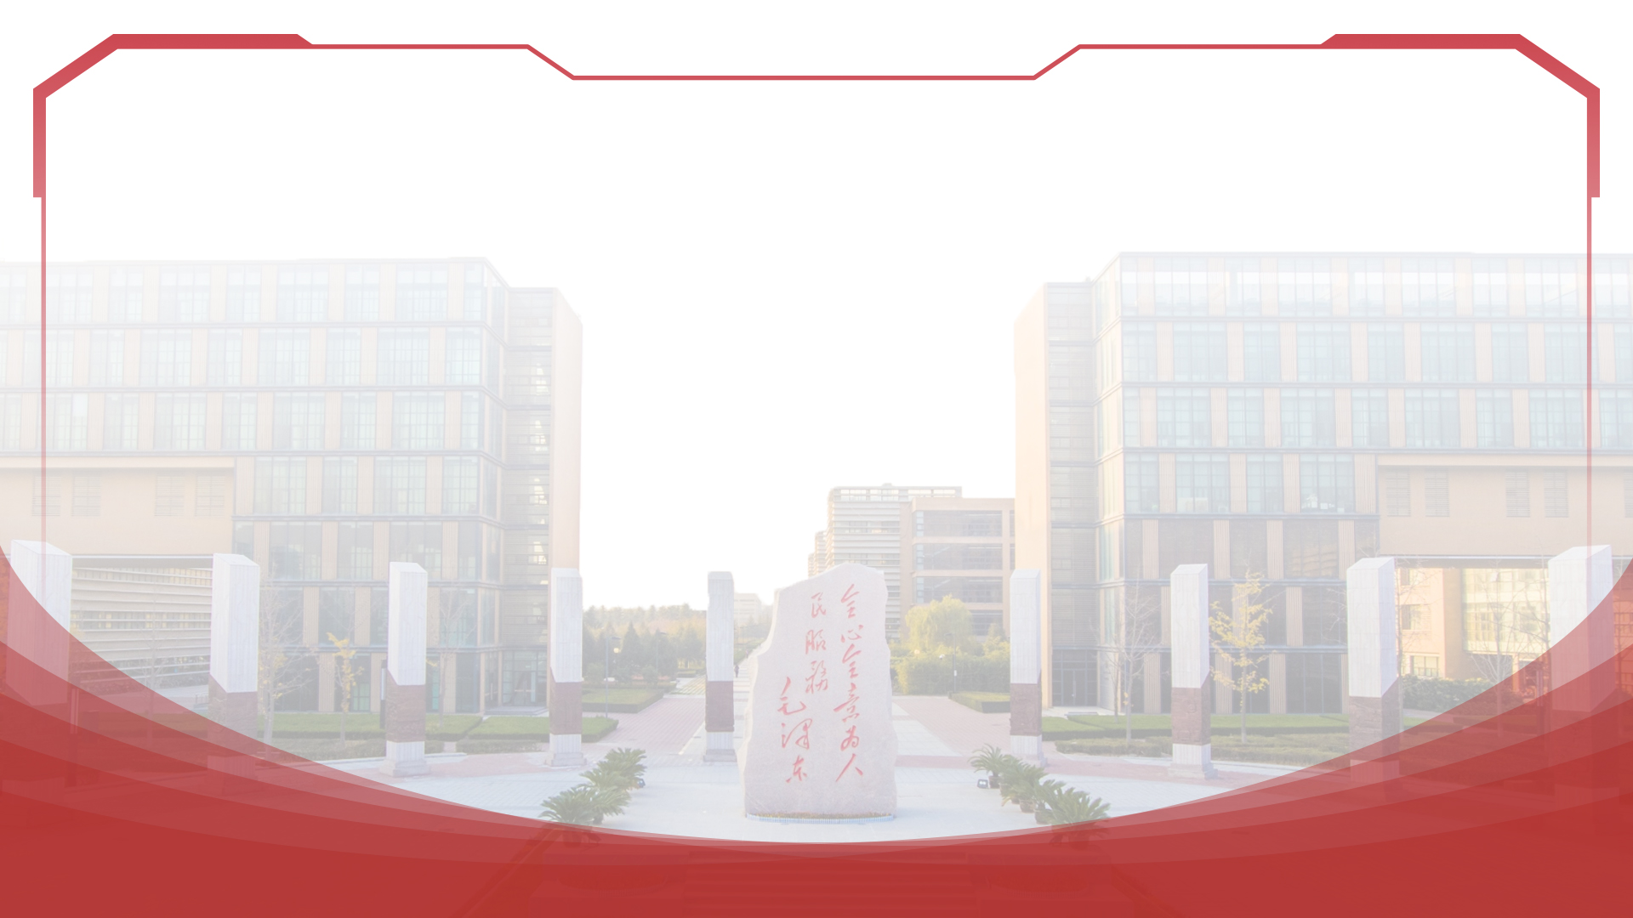


基于深度强化学习的无人智能车辆避障方法研究
汇报人
指导老师
王舒贤
柴慧敏
2026年5月28日
Notes:
尊敬的各位评委老师，下午好。我是空间科学与技术学院计算机科学与技术专业的王舒贤，我的毕业设计题目是《基于深度强化学习的无人智能车辆避障方法研究》。在柴慧敏老师的悉心指导下，我完成了本次设计。接下来，我将从研究背景、核心方法、实验设计、结果分析以及总结展望五个方面，向各位老师汇报我的研究工作。

Slide 2
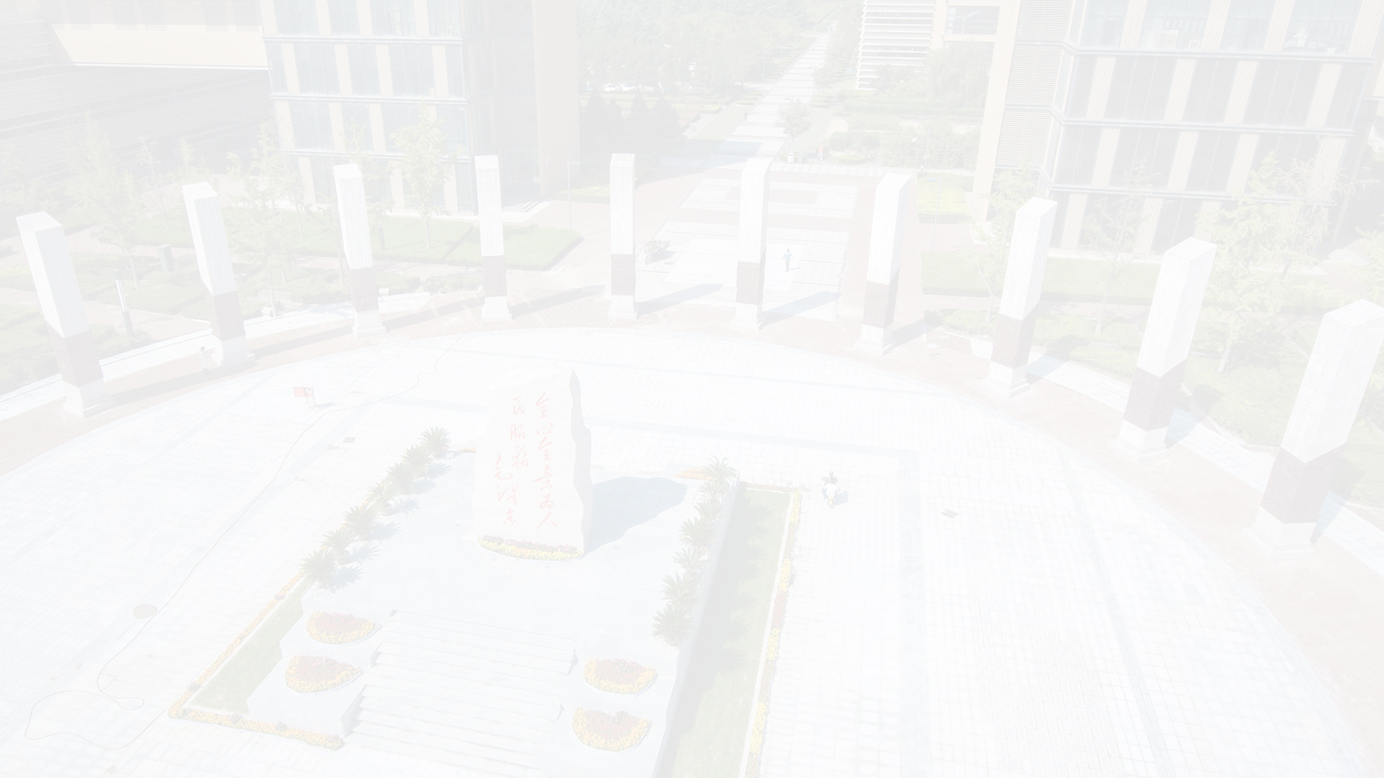


目录
CONTENTS
01
研究背景与意义
02
核心理论与方法
课题来源与研究价值阐述
相关技术原理与算法模型
03
仿真环境设计
04
实验结果与分析
实验平台搭建与参数配置
数据采集处理与性能评估
05
总结与展望
06
致谢
研究成果归纳与未来工作方向
感谢导师指导与同学帮助
Notes:
本次汇报将围绕以下六个部分展开：首先，我将介绍本课题的研究背景与意义；其次，阐述研究所依赖的核心理论与方法；接着，详细说明我所设计的仿真环境；然后，展示并分析实验结果；最后，对全文进行总结并对未来工作进行展望，并向所有帮助过我的老师和同学表示感谢。

Slide 3


PART 01
研究背景与意义
Research Background and Significance
Notes:
首先，我们进入第一部分：研究背景与意义。在这一部分，我将阐述为什么要做这项研究，以及它的价值所在。

Slide 4



01
研究背景
应用广泛
技术驱动
核心挑战
无人智能车辆已逐步走出实验室，在园区物资配送、仓储自动化物流、厂区安防巡检以及应急灾害救援等领域展现出广阔的应用前景。其能替代人工完成高危、重复的作业任务，有效提升行业的运营效率与服务质量。
人工智能、机器人技术和智能交通技术近年来实现了跨越式发展，算法模型的迭代与硬件性能的提升相辅相成，为无人智能车辆的技术成熟与大规模普及奠定了坚实基础，也让复杂场景下的自主运行成为可能。
在动态且复杂的非结构化环境中，自主运行的避障决策是无人智能车辆的核心技术难点。该环节直接决定了车辆能否实时感知环境、规划安全路径，其决策的准确性与及时性是保障车辆运行安全、稳定性和任务执行效率的关键所在。
Notes:
近年来，随着人工智能和机器人技术的飞速发展，无人智能车辆正从实验室走向实际应用，在物流、安防等多个领域扮演着越来越重要的角色。然而，这些车辆在复杂环境中如何安全、高效地避开障碍物，是其能否成功应用的核心挑战。一个可靠的避障系统，直接决定了车辆的安全性和任务完成效率。

Slide 5
00
传统避障方法及其局限性
主要方法
存在问题
基于规则的方法：通过人工预设的逻辑规则指导运动，逻辑简单、响应速度快，适用于结构化且环境固定的场景，如工厂固定产线的AGV小车导航。
基于图搜索的方法：以A*算法为代表，通过对环境栅格化建模搜索最优路径，能规划全局最优路线，但实时计算开销较大，对环境模型精度要求高。
经典局部避障方法：包含人工势场法与动态窗口法，人工势场法通过引力斥力模型实现局部避障，动态窗口法则在速度空间采样评估，均为局部路径规划的经典技术方案。
依赖精确环境模型：传统算法高度依赖对环境的精确数学建模，在野外、复杂动态场景中，环境特征难以被精准抽象，建模过程耗时且误差大，直接导致规划结果失效。
泛化能力存在瓶颈：算法适配性差，当场景中出现未预定义的障碍物或环境参数发生变化时，原有策略无法快速调整，难以应对非结构化环境下的动态干扰。
系统鲁棒性不足：规则设计复杂且难以覆盖所有边缘情况，面对传感器噪声、突发障碍物等异常，易出现局部极小值、路径震荡甚至碰撞，无法满足高可靠的实际应用需求。
Notes:
传统的避障方法，如A*算法和人工势场法，虽然在特定场景下有效，但它们普遍存在一些局限性。这些方法往往依赖于对环境的精确数学建模，当环境复杂或存在动态障碍物时，建模变得异常困难。同时，它们的泛化能力和鲁棒性也常常不足，难以应对各种突发情况。

Slide 6
01
本文主要研究内容
针对无人车辆在静态和动态障碍环境中的避障决策问题， 研究基于深度强化学习的智能避障解决方案。
Notes:
基于以上背景，本研究的核心目标是：针对无人车辆在包含静态和动态障碍物的复杂环境中的避障决策问题，探索并验证基于深度强化学习的解决方案的有效性。

Slide 7
PART 02
核心理论与方法
Core Theories and Methods
Notes:
接下来，我们进入第二部分，介绍本研究涉及的核心理论与方法，主要包括强化学习的基本概念以及我们选用的PPO和DQN算法。

Slide 8
01
强化学习
基本概念
核心思想：交互与试错
MDP：标准数学框架
价值函数：策略评估标尺
智能体（Agent）在环境（Environment）中自主执行动作，通过环境反馈的奖励信号动态调整策略。核心是无需显式编程，仅通过“尝试-反馈”机制，让Agent学习如何最大化长期累计回报，实现从被动响应到主动决策的进化。
采用五元组 (S, A, P, R, γ) 形式化问题：S为状态空间，A为动作空间，P为状态转移概率，R为奖励函数，γ为折扣因子。该模型刻画了环境的随机性与决策的时序性，是连接实际问题与算法求解的关键桥梁。
定义了智能体对状态和动作的“好坏”判断。状态价值V(s)衡量当前状态的长远收益，动作价值Q(s,a)衡量执行特定动作后的潜在回报。通过优化这两个函数，Agent能够在不确定性环境中，定量地选择能带来更高未来收益的行为。
概念关联与应用意义
强化学习将复杂的交互问题通过MDP进行数学抽象，而价值函数则提供了可计算的优化目标。这一范式摆脱了传统监督学习对标签数据的依赖，使系统具备了自主进化的能力。从游戏AI战胜人类顶尖选手，到工业机器人的自适应控制，这一套基础理论构成了现代人工智能从感知走向自主决策的核心技术底座。
Notes:
强化学习的核心思想是让一个智能体通过与环境的持续交互来学习。它通过一个马尔可夫决策过程来建模，包含状态、动作、奖励等关键元素。智能体的目标是学习一个策略，使得在遵循该策略时，获得的长期累计奖励最大化。为了评估策略的好坏，我们引入了价值函数的概念，包括状态价值函数和动作价值函数。

Slide 9
03
算法选择
算法选择：PPO vs. DQN
•PPO (Proximal Policy Optimization)：训练稳定，性能优越，更适合复杂动态环境。
•DQN (Deep Q-Network)：在简单场景有效，但在复杂动态环境中稳定性差，易失效。
•结论：综合考虑稳定性与性能，本研究选择PPO作为核心算法。
Notes:
为了进行对比，我们还实现了经典的DQN算法。DQN通过经验回放和目标网络两个关键机制，有效提升了训练的稳定性。它在处理离散动作空间问题上非常有效。然而，与PPO相比，DQN在面对复杂动态环境时，其训练过程可能会变得不稳定，对超参数的选择也更为敏感。这也是我们选择PPO作为主要算法的原因之一。

Slide 10
PART 03
仿真环境设计
Simulation Environment Design
Notes:
理论介绍完毕，现在我们进入第三部分：仿真环境设计。一个好的仿真环境是验证算法有效性的基础。我将介绍我们如何构建这个环境。

Slide 11
03
环境总体设计
仿真环境核心架构与规则
核心基础：平台与空间定义
动态交互：执行与反馈机制
任务闭环：终止判定规则
采用Python语言结合Gymnasium库构建标准化强化学习环境，确保接口通用性。空间维度设定为边长为10的二维正方形区域，将连续物理空间离散化，形成边界清晰的车辆运动场。该空间既满足智能体感知需求，又便于状态的数值化表达与计算。
遵循Gymnasium标准交互范式：初始化阶段调用reset()随机生成起点、目标与障碍物；运行阶段通过step(action)驱动车辆动作并同步更新环境；每步操作后即时返回三元组信息：新的环境观测状态、当前动作带来的奖励值以及回合是否终止的布尔标记，形成闭环训练流。
设定三类终止场景：一是成功达成，车辆无碰撞抵达目标点获得正向激励；二是执行失败，车辆与障碍物发生几何碰撞触发惩罚；三是强制截断，当步数累计达到最大阈值（如500步）时终止，防止算法陷入无效探索。规则的明确性保障了训练过程的可控性。
环境设计价值与目标
本仿真环境通过参数化与模块化设计，将复杂的实际避障场景转化为可复现的数字化实验平台。它不仅提供了灵活的障碍物配置与奖励函数定制能力，更通过标准化的接口降低了算法开发与验证的门槛。该环境能够高效支持从DQN到PPO等多种强化学习算法的快速部署与迭代，为后续实现高效自主避障策略提供了坚实的实验基础。

Slide 12
03
状态与动作空间设计
状态空间
动作空间
核心构成：状态空间的维度选取直接决定了智能体的环境感知能力，我们将车辆实时位置、目标点相对方位、环境边界安全距离以及最近3个动态障碍物的坐标与速度信息作为核心输入特征。
设计考量：在状态表达的完备性与模型训练复杂度之间进行了关键折中。摒弃了冗余的全局环境信息，仅保留对局部避障起决定性作用的关键数据，有效降低了状态空间的维度，既保证了算法的实时响应能力，又避免了因信息过载导致的训练发散问题。
空间类型：采用离散化的动作空间设计方案，相较于连续空间，离散动作更符合智能体的运动控制逻辑，也便于强化学习策略的快速迭代与收敛。
动作定义：规划了包含前后左右四个基础方向，以及左上、右上、左下、右下四个对角线方向在内的8个基础移动动作。
方案优势：相比传统的4方向动作空间，8方向设计能生成更平滑、自然的行驶路径，减少运动过程中的方向突变；同时离散化的动作集合降低了决策空间的复杂度，大幅提升了算法适配性与路径分析的可解释性。
Notes:
在环境设计中，状态空间和动作空间的定义至关重要。我们的状态向量包含了车辆自身位置、目标点相对位置、边界距离以及最近的三个障碍物的信息，这样既能保证信息量足够，又不会因为维度太高而增加训练难度。动作空间则设计为8个离散的移动方向，相比4方向动作，它提供了更平滑和自然的路径选择。

Slide 13
03
奖励函数设计
引导安全
引导高效
最终激励
障碍接近惩罚：当智能体距离障碍物过近时给予持续负奖励，使其产生“避障”行为倾向，提前规避潜在碰撞风险。
碰撞惩罚：若发生实际碰撞则施加大额负奖励，强制规范探索边界，从机制上保障智能体在未知环境中的运行安全性。
目标趋近奖励：每向目标位置靠近一步给予正向激励，为智能体提供明确的探索方向指引，加速有效路径的学习进程。
步长惩罚：对每一步动作施加小额负奖励，有效避免智能体在环境中无效徘徊，激励其以更短路径、更少步数完成任务。
目标到达奖励：当智能体成功抵达目标终点时给予大额正奖励，这是任务的核心激励信号，直接定义任务完成的成功标准。
策略强化：通过核心正反馈让智能体明确行为价值，快速收敛并强化最优执行策略，形成稳定的任务完成能力。
Notes:
奖励函数是引导智能体学习的“指挥棒”。我们设计的奖励函数旨在引导智能体学习既安全又高效的策略。它包含多个部分：对于靠近障碍物和发生碰撞给予惩罚，以保证安全；对于向目标靠近给予奖励，同时对每一步都施加一个小惩罚，以鼓励效率；最后，对成功到达目标给予一个大的正奖励作为最终激励。

Slide 14
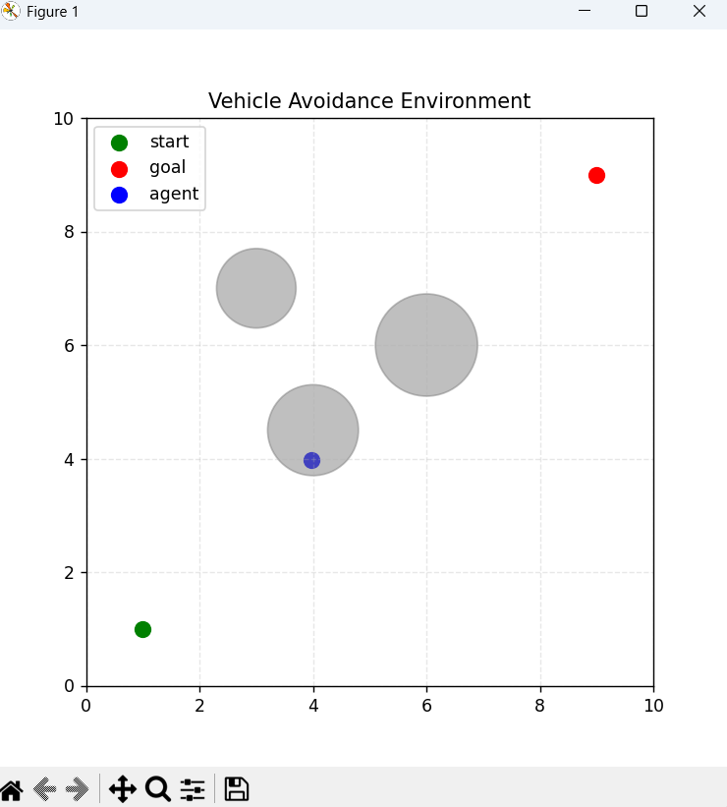
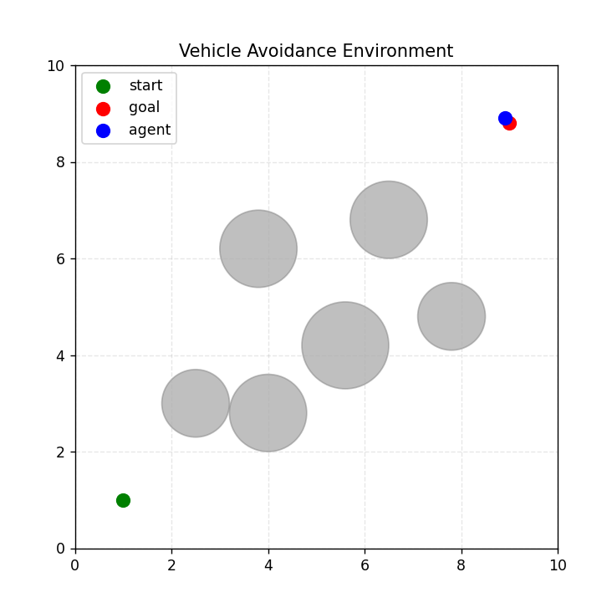
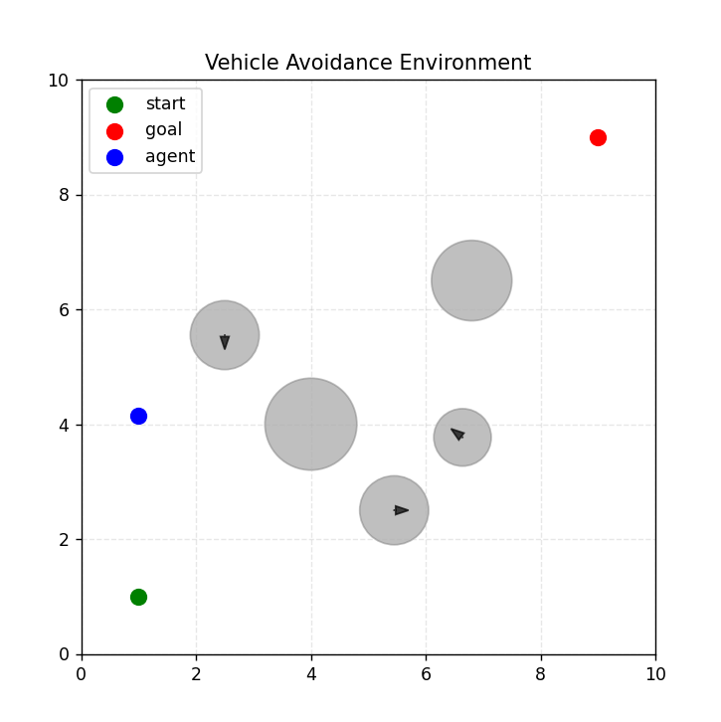
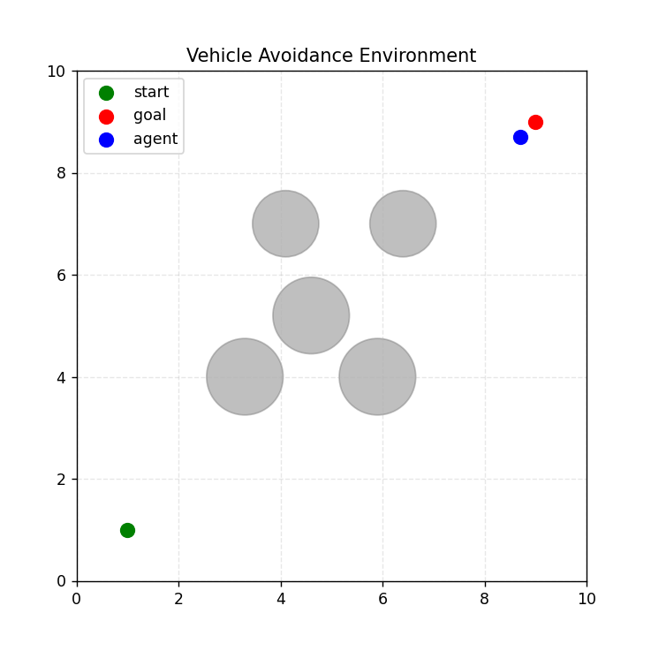
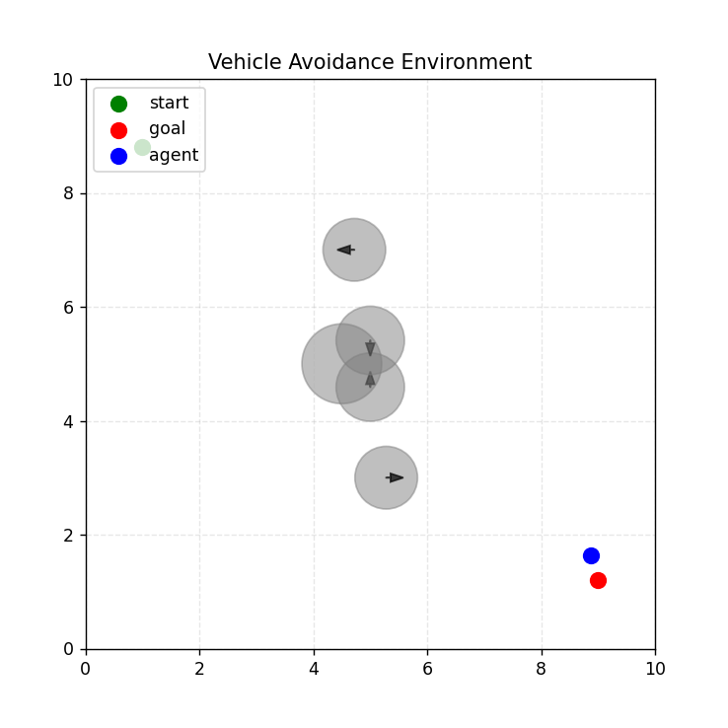
测试场景设计
static_easy
static_dense
mixed_dynamic
少量静态障碍物 基础验证场景
密集静态障碍物 复杂空间探索
动静混合环境 实时感知挑战
包含少量分散的静态障碍物，环境特征简单。用于验证算法在无动态干扰下的基础路径规划与避障逻辑的正确性，是算法调试的初始基准场景。
障碍物密集排布，有效通行空间大幅压缩。重点测试算法在复杂静态环境中的局部搜索能力，以及在存在死胡同风险时的路径回溯与重新规划稳定性。
静态障碍物与随机移动的动态目标共存。挑战算法的多目标实时感知与预测能力，验证在动态干扰下路径重规划的效率，以及对突发障碍的响应速度。
narrow_passage · 窄通道受限场景
dynamic_crossing · 交叉动态交互
模拟狭窄走廊或仅容单车通过的极限通道，两侧存在硬性边界。该场景对运动控制精度和碰撞检测提出了极高要求，是评估算法在非结构化环境下避障可行性与鲁棒性的关键测试项，常用于验证算法的精细化控制能力。
多智能体高速交叉运动的复杂动态环境，还原真实道路中的行人或车辆交通流特征。不仅考验算法的实时环境建模能力，还用于全面评估在突发冲突场景下的决策逻辑、避撞响应速度及通行效率，是算法走向实际应用的重要检验场。
Notes:
为了全面验证算法的性能，我们设计了五个不同复杂度的测试场景。从左上角简单的少量静态障碍物场景，到密集静态障碍物，再到包含动态障碍物的混合场景、窄通道场景以及右下角的交叉运动动态障碍物场景。这些场景层层递进，能够系统地检验模型在不同环境下的避障能力。

Slide 15
PART 04
实验结果与分析
Experimental Results and Analysis
Notes:
环境搭建完成后，我们进行了大量的实验。接下来，我将进入第四部分，向各位老师展示我们的实验结果并进行分析。

Slide 16
04
实验方案与评估指标
实验设置
评估指标
算法策略选择：采用 PPO 作为核心主算法，以经典 DQN 算法作为对照组进行性能横向对比，验证算法在连续动作空间下的优越性。
梯度训练尺度：针对简单场景配置 50,000 步基础训练轮次，针对包含动态障碍物的复杂场景提升至 80,000 步，确保模型充分收敛。
离线效果评估：训练完成后，在对应环境中独立运行 30 个完整测试回合，消除单次随机性对实验结论的干扰，获取具有统计学意义的样本数据。
任务成功率：智能体在测试回合中成功到达目标终点的次数占总测试回合数的比例，是衡量算法可行性的核心指标。
环境碰撞率：运行过程中与障碍物或边界发生碰撞的回合占比，直接反映模型的路径规划安全性与稳定性。
回合平均奖励：单次回合内智能体累计获得的环境奖励均值，体现算法的目标导向能力与策略收益效率。
完成平均步数：成功完成任务所需的平均交互步数，用于量化智能体解决问题的时间成本与执行效率。
Notes:
我们的实验方案是将PPO作为主算法，并与DQN进行对比。每个场景都进行了充分的训练，简单场景5万步，复杂场景8万步。在评估阶段，我们运行30个回合来统计各项指标，包括最重要的成功率和碰撞率，以及反映效率的平均奖励和平均步数，从而全面评估算法性能。

Slide 17
03
算法性能
PPO算法性能分析
一、总体实验表现
在无人车辆避障任务设计的全部五个测试场景中，PPO算法模型均取得了极为出色的执行效果。实验数据显示，模型在各类场景下均实现了100%的任务成功率，同时保持了0%的碰撞率，证明了算法在不同环境复杂度下都具备可靠的环境感知与决策执行能力。
二、核心关键指标
从量化指标来看，各场景下的平均奖励值均稳定在202以上，反映出智能体对任务目标的高效达成；平均完成步数集中在34至39步区间内，体现了算法规划出的路径具有高度的优化性与效率。这两项核心指标的优异表现，直观反映了PPO算法在策略学习过程中对“安全性”与“行进效率”的双重优化。
三、实验结论总结
综合多维度测试结果可以得出结论：PPO算法能够有效学习到安全、高效且鲁棒性强的避障策略。无论是面对简单静态障碍物还是复杂动态障碍物的交互场景，模型都能快速做出合理的运动决策，验证了该算法在无人车辆自主导航与动态避障任务中的可行性与工程应用潜力。
Notes:
首先看PPO算法的性能。实验结果非常理想，PPO在我们设计的所有五个场景中，都实现了100%的成功率和0%的碰撞率。同时，它的平均奖励和平均步数也表现出色，这表明PPO不仅能安全地完成任务，而且路径效率很高。这证明了PPO算法在无人车辆避障任务中的有效性和稳定性。

Slide 18
04
PPO与DQN多场景评估对比
测试场景 | PPO成功率 | DQN成功率 | PPO碰撞率 | DQN碰撞率 | PPO平均步数 | DQN平均步数
static_easy | 100% | 100% | 0% | 0% | 34 | 38
static_dense | 100% | 0% | 0% | 100% | 39 | 58
mixed_dynamic | 100% | 0% | 0% | 100% | 38 | 14
narrow_passage | 100% | 0% | 0% | 0% | 37 | 320 (截断)
dynamic_crossing | 100% | 100% | 0% | 0% | 38 | 65
实验结论：在简单静态场景中PPO与DQN表现相当，但面对密集障碍物、动态交互及窄通道等复杂非平稳环境时，DQN算法出现完全失效（成功率0%）或任务执行超时的问题；而PPO算法凭借策略梯度的优势，始终保持100%的任务完成率且无碰撞，步数效率更优。这证明了PPO在高复杂度自主导航任务中具有显著的鲁棒性与适应性优势。
Notes:
为了更直观地展示PPO的优势，我们将它与DQN的性能进行了对比。这张表格清晰地显示了两者在不同场景下的表现。在最简单的场景中，两者都能成功，但PPO的路径更短。然而，在密集静态和混合动态场景中，DQN的成功率骤降为0，碰撞率达到100%，完全失效。在窄通道场景中，DQN虽然没有碰撞，但陷入了停滞，无法完成任务。这充分说明了PPO在复杂环境下的优越性。

Slide 19
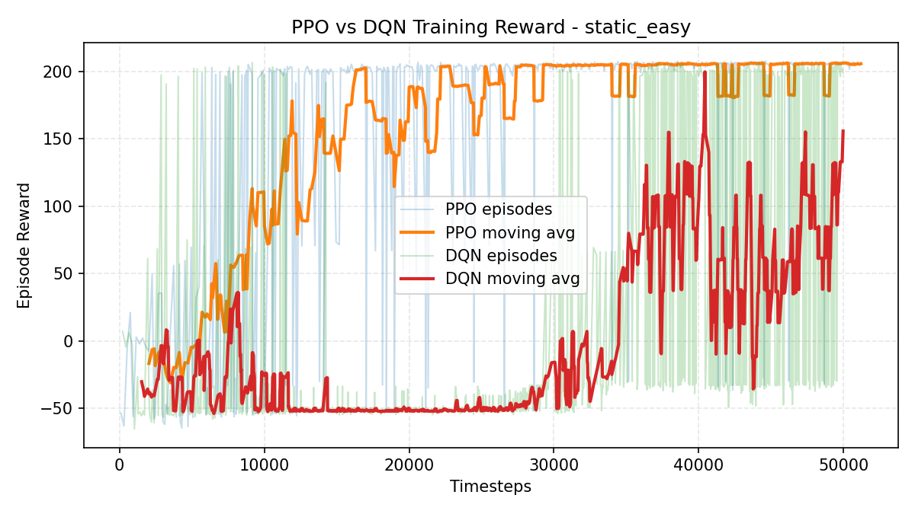
训练奖励曲线对比 (static_easy)
静态场景下的算法效能观测
在 static_easy 静态障碍物环境中，PPO 与 DQN 的训练轨迹呈现出鲜明差异。从曲线趋势可见，PPO 算法在训练初期即展现出强劲的策略优化能力，奖励值快速攀升并趋于稳定；而 DQN 则经历了较长的探索震荡期。这种差异直观反映了策略梯度类算法在连续决策任务中，相比值迭代类算法具有更高效的学习效率与路径规划能力。
PPO：快速收敛与高效路径
DQN：渐进收敛与探索局限
奖励提升速率显著，能够快速突破低收益阶段进入高奖励区间。其策略更新机制有效减少了探索的盲目性，使智能体在更少的训练步数内找到更短、更优的行动路径，在资源受限的实时任务中具备极高的实用价值。
虽最终可完成任务目标，但收敛过程缓慢且伴随较大奖励波动。基于经验回放与Q值估计的特性，导致其在面对状态变化时策略调整滞后，探索路径冗余度较高。在复杂动态场景中，过长的训练周期会显著增加计算成本与落地难度。
Notes:
首先，我们来看在最简单的静态障碍物场景下。可以看到，PPO算法的奖励曲线（橙色）不仅收敛速度更快，而且最终的平均奖励也更高。这表明PPO不仅能更快地学会避障，还能找到更优、更短的路径。相比之下，DQN的学习过程更长，效率较低。

Slide 20
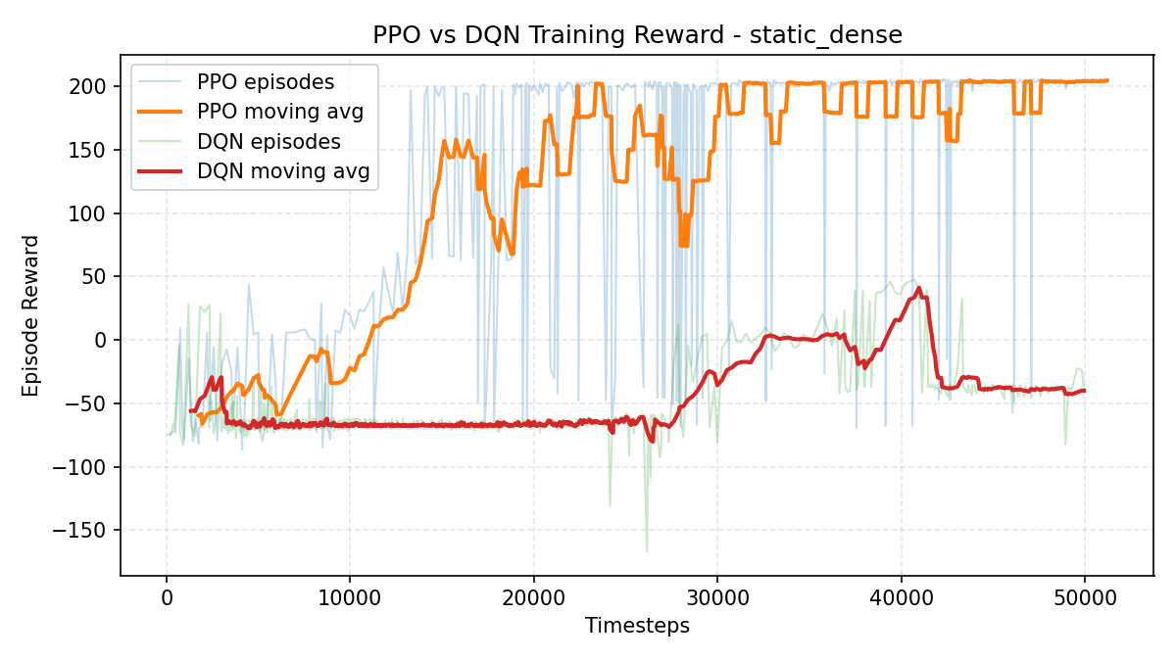
训练奖励曲线对比 (static_dense)
密集静态障碍的严苛考验
static_dense 场景模拟了充满随机障碍物的复杂环境，是对算法路径规划与状态探索能力的极限测试。实验结果直观呈现出两种主流算法的性能鸿沟：DQN 因难以处理高维状态空间的稀疏反馈而停滞不前，而 PPO 凭借更优的策略优化框架，展现出对复杂静态环境的强大适应性。
PPO：稳健收敛，突破障碍
DQN：策略失效，学习停滞
即便在高密度障碍物的干扰下，PPO算法依然保持了稳定的学习节奏。奖励曲线持续攀升并最终收敛至高位，证明其策略迭代机制能够有效规避局部最优，在复杂环境中持续探索可行路径，具备极强的环境鲁棒性与任务完成能力。
面对密集障碍物，DQN算法的奖励值长期在低位徘徊且无明显收敛迹象。这一结果暴露了其在处理高复杂度静态环境时的局限性——值函数的更新方式难以应对状态空间的剧烈变化，导致智能体无法有效学习到避障策略，任务执行完全失效。
Notes:
接下来看密集静态障碍物场景。这个场景对算法的路径规划能力提出了更高要求。实验结果显示，DQN的奖励曲线长期在低位徘徊，完全无法有效学习。而PPO则表现出强大的环境适应能力，依然能够稳定地学习并找到通往目标的路径，展现出卓越的性能。

Slide 21
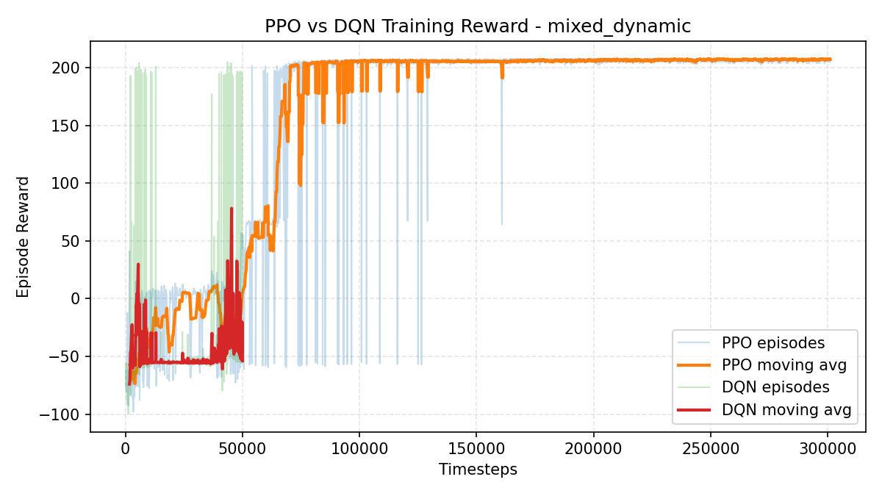
训练奖励曲线对比 (mixed_dynamic)
mixed_dynamic 动态混合场景设定
该场景突破了传统静态障碍的限制，引入了随机生成且实时移动的动态障碍物，模拟真实世界中复杂的非稳态环境。实验以 300,000 时间步为完整训练周期，通过记录智能体在探索与策略迭代过程中的奖励波动，直观反映算法在面对环境突发变化时的适应能力。这一测试是评估强化学习算法鲁棒性与动态泛化能力的重要基准。
PPO：策略稳健，奖励收敛性优异
DQN：训练震荡，动态环境适应不足
面对动态障碍物的频繁位置变化与运动干扰，PPO 算法展现出极强的环境适应性。从训练曲线可见，奖励值在短暂探索期后迅速攀升并稳定在高位区间，波动极小。这得益于其近端策略优化机制对参数更新步长的有效约束，使其在非稳态环境中依然能持续优化策略，避免了训练过程的崩溃，是处理动态复杂任务的高效方案。
DQN 在该动态场景下的表现与 PPO 形成鲜明反差，奖励曲线在正负区间剧烈震荡，始终无法收敛至稳定值。其基于 Q 值的单步更新机制对环境状态的微小变化过于敏感，当障碍物运动导致环境特征分布改变时，经验回放池中的旧数据会干扰模型训练，导致策略频繁失效，难以应对复杂的动态非平稳任务挑战。
Notes:
在包含动态障碍物的混合场景中，PPO的优势更加明显。PPO的奖励曲线始终保持平滑和稳定，显示出其策略能够有效应对环境中的动态变化。而DQN的训练过程则变得非常混乱，奖励剧烈震荡，这说明它的策略鲁棒性很差，无法适应复杂的动态环境。

Slide 22
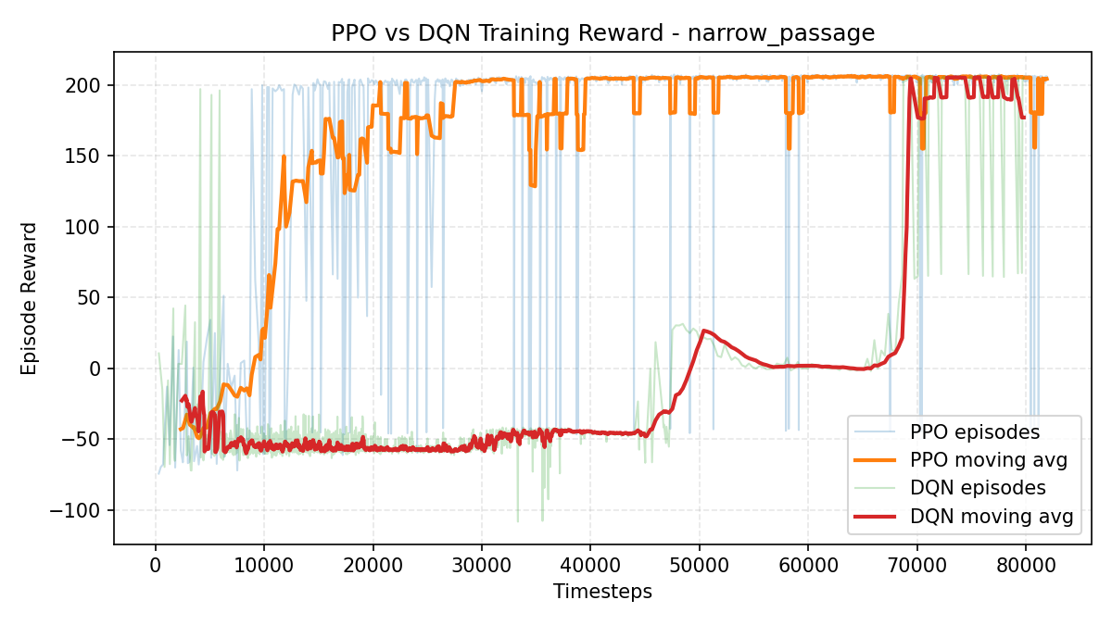
训练奖励曲线对比 (narrow_passage)
窄通道场景：精细控制的试金石
narrow_passage 是强化学习领域极具代表性的精细控制场景。该环境要求智能体在极其狭窄的空间中完成从起点到终点的移动任务，任何微小的策略偏差都可能导致碰撞失败。这一任务不仅考验算法的探索能力，更对策略的连续性和精确性提出了极高要求，是评估算法在复杂约束下表现的重要基准。
PPO 算法：突破瓶颈的精准控制
DQN 算法：保守策略的局限性
PPO 凭借其近端策略优化机制，能够在训练中学习到细腻且高效的控制策略。在窄通道场景中，它能根据环境反馈动态调整动作幅度，有效规避碰撞风险，最终成功通过狭窄通道。从奖励曲线可见，其回报值呈稳步上升并收敛至高位，充分证明了该算法在处理连续动作空间任务时的优越性。
DQN 在此类精细控制任务中表现出明显短板。为了绝对避免碰撞，其策略变得过于保守，导致智能体频繁陷入停滞状态，无法向目标推进。训练过程中奖励始终处于负值区间且无明显改善趋势，直观反映了传统 Q-learning 算法在处理高维连续动作与复杂空间约束时的固有局限。
Notes:
窄通道场景考验的是算法的精细操作能力。在这个场景中，DQN为了避免碰撞，策略变得过于保守，最终陷入停滞，无法到达目标。而PPO则能够学习到非常精准的控制策略，成功地穿过狭窄通道，再次证明了其策略的优越性。

Slide 23
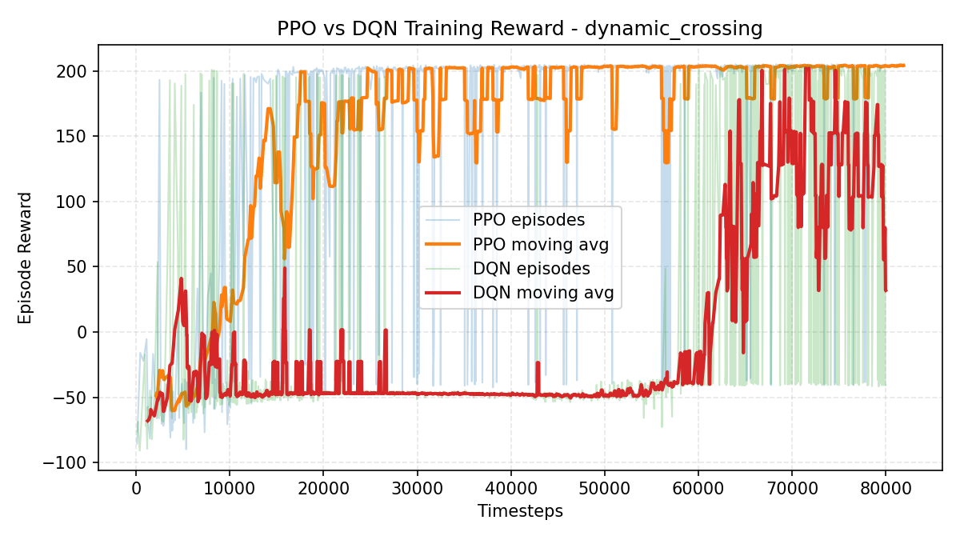
训练奖励曲线对比 (dynamic_crossing)
极具挑战的交叉动态仿真环境
dynamic_crossing 是自动驾驶决策算法测试中的关键场景，模拟了多障碍物随机交叉运动的复杂路况。在这一非稳态、强交互的环境中，智能体需要具备极高的动态感知与即时决策能力。实验数据直观展示了不同强化学习算法在面对环境不确定性时的鲁棒性差异，是验证算法实际落地潜力的重要依据。
PPO：快速收敛，稳健适应动态变化
DQN：震荡剧烈，策略完全失效
在动态障碍物持续交叉的复杂环境中，PPO算法表现出卓越的学习效率。奖励曲线呈现出快速攀升并稳定在高收益区间的趋势，策略能够持续优化。即使面对突发的障碍物轨迹变更，也能保持动作的连贯性与有效性，充分证明了其在高动态场景下的工程应用价值。
相比之下，DQN在该场景中暴露了明显的局限性。训练过程奖励波动极大，曲线反复震荡且无法收敛至有效区间。面对连续的动态交互，算法难以形成稳定的价值函数，导致策略执行混乱，频繁出现无效探索。这一结果表明传统DQN难以应对此类高复杂度的动态决策任务。
Notes:
最后，在最复杂的交叉运动动态障碍物场景中，PPO的稳定性和有效性得到了最充分的体现。它的奖励曲线快速攀升并稳定在高位。而DQN的训练过程则完全崩溃，奖励剧烈波动，这表明其根本无法应对如此复杂的动态交互。

Slide 24
PART 05
总结与展望
SUMMARY AND PROSPECT
Notes:
实验部分到此结束。最后，我们进入第五部分，对本次研究工作进行总结，并对未来的研究方向进行展望。

Slide 25
00
全文总结
01
构建了仿真环境
设计了包含状态空间、动作空间、奖励机制和多类型障碍物的二维避障仿真环境，为后续深度强化学习算法的训练与验证搭建了标准化实验平台，有效模拟了无人车辆在实际场景中可能遇到的各类动态与静态障碍情况。
02
实现了算法对比
基于PPO（近端策略优化）和DQN（深度Q网络）两种经典深度强化学习算法完成模型训练与性能评估，通过多轮实验详细对比了二者在收敛速度、控制策略稳定性及路径决策效率上的核心差异，为无人车辆避障任务选择更适配的算法提供了详实的数据支撑。
03
验证了方法有效性
多组对比实验结果显示，PPO算法在多种复杂动态障碍物组合场景下均实现了100%的避障成功率，不仅有效解决了DQN算法存在的过估计与收敛波动问题，还充分验证了该深度强化学习方法在无人车辆自主避障任务中的可行性、鲁棒性与实际工程应用优越性。
Notes:
总结一下，本次研究主要完成了三项工作：第一，我们成功构建了一个功能完备的二维避障仿真环境；第二，我们实现了PPO和DQN两种算法并进行了全面的对比实验；第三，也是最重要的，我们通过实验验证了基于PPO的深度强化学习方法在无人车辆避障任务中的有效性和优越性。

Slide 26
06
不足之处与后续展望
不足之处
后续展望
模型简化：研究采用了理想化的车辆运动模型，未充分纳入真实车辆的动力学约束（如轮胎抓地力、转向延迟及车辆惯性等），使得训练出的策略在实际物理执行时可能存在控制偏差，与真实车辆的响应特性存在一定差距。
泛化局限：实验场景的障碍物分布、道路拓扑与环境参数相对固定，缺乏对动态环境变化的充分覆盖。策略在面对未训练过的复杂路况（如突发障碍物、道路曲率突变）时，适应性与鲁棒性仍需进一步验证。
状态表征：当前采用人工设计的低维状态向量作为输入，舍弃了大量原始传感器细节。这与自动驾驶系统中激光雷达、视觉摄像头输出的高维原始数据存在本质差异，导致环境信息的利用率受限，难以捕捉场景中的细微特征。
模型精准化：引入高精度车辆动力学模型，融合轮胎模型、车辆动力学方程与执行机构特性，缩小仿真与现实的鸿沟，使策略输出更贴合真实车辆的物理极限，提升实际落地的控制效果。
场景随机化：构建自动化的随机场景生成机制，随机化障碍物位置、速度、天气光照及道路结构，生成海量多样化训练样本。通过增强学习的域随机化技术，让策略学习到更本质的环境规律，大幅提升对未知场景的泛化能力。
端到端感知决策：直接以激光雷达点云、RGB图像等高维原始数据作为输入，结合CNN、Transformer等深度学习网络进行特征提取，摒弃人工特征设计的局限性，实现从原始感知到控制动作的端到端优化，提升系统的环境理解与决策效率。
算法融合创新：探索深度强化学习与模型预测控制（MPC）、A*路径规划等传统成熟方法的有机结合。利用强化学习处理复杂动态交互，依托传统方法保障安全性与稳定性，形成兼具灵活性与可靠性的混合智能决策架构。
Notes:
当然，我的研究也存在一些不足之处。例如，模型没有考虑真实车辆的动力学，场景的泛化能力还有待提高，状态输入也相对简化。针对这些不足，未来的工作可以从几个方面展开：引入更真实的车辆模型，增加场景的随机性以提升泛化能力，直接使用激光雷达或摄像头等高维传感器数据，以及探索将强化学习与传统方法相结合，以获得更安全、更可靠的系统。

Slide 27

感谢大家观看
QUESTIONS & ANSWERS
汇报人
指导老师
2026年6月
王舒贤
柴慧敏
Notes:
最后，我要衷心感谢我的指导老师柴慧敏老师在整个毕业设计过程中的悉心指导。同时，也感谢西安电子科技大学各位老师的教诲，以及同学们的帮助和家人的支持。我的汇报到此结束，敬请各位老师批评指正。谢谢大家！

